Slide 1
Специальный налоговый режим для самозанятых граждан. Налог на профессиональный доход.

Slide 2
Самозанятые
Новый специальный налоговый режим для самозанятых граждан, самостоятельно ведущих предпринимательскую деятельность;
Действует в Тверской области с 1 июля в соответствии с Законом Тверской области №35-ЗО от 29 мая 2020 г.;
Федеральный закон, регулирующий деятельность — N 422-ФЗ от 27 ноября 2018 г., «О проведении эксперимента по установлению специального налогового режима "Налог на профессиональный доход"» ;
Переход на данный налоговый режим осуществляется добровольно. У тех налогоплательщиков, которые не перейдут на этот налоговый режим, остается обязанность платить налоги с учетом других систем налогообложения, которые они применяют в обычном порядке.
2

Slide 3
Преимущества
Выгодные налоговые ставки
4% — с доходов от физлиц. 6% — с доходов от юрлиц и ИП. Других обязательных платежей нет.
Нет отчетов и деклараций
Декларацию представлять не нужно. Учет доходов ведется автоматически в мобильном приложении.
Чек формируется в приложении
Не надо покупать контрольно-кассовую технику. Чек можно сформировать в мобильном приложении «Мой налог».
Можно не платить страховые взносы
Нет обязанности уплачивать фиксированные взносы на пенсионное и медицинское страхование.
Легальная работа без статуса ИП
Можно работать без регистрации в качестве ИП. Доход подтверждается справкой из приложения
3

Slide 4
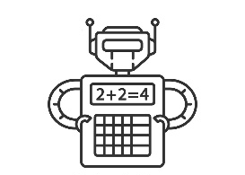
Преимущества
При регистрации предоставляется единоразовый первоначальный налоговый вычет
сумма вычета — 10 000 рублей.
предоставляется путем уменьшения ставки
(ставка 4% уменьшается до 3%, ставка 6% уменьшается до 4%).
Не нужно считать налог к уплате
налог начисляется в приложении автоматически. Уплата налога — не позднее 25 числа месяца, следующего за отчетным.
Простая регистрация через Интернет
регистрация без визита в инспекцию: в мобильном приложении, на сайте ФНС России, через мобильные приложения банков или Портал Госуслуг.
Возможность совмещения с работой по трудовому договору
зарплата не учитывается при расчете налога. Трудовой стаж по месту работы не прерывается.
4

Slide 5
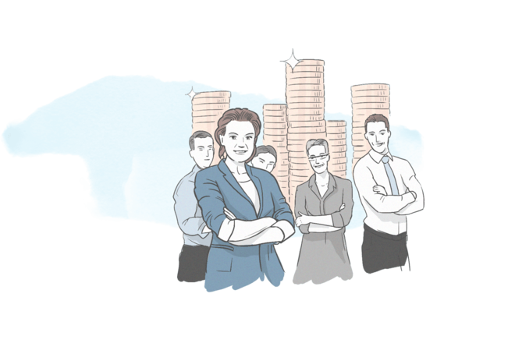
Данный специальный налоговый режим больше всего подходит
Оказание косметических услуг на дому
Сдача квартиры в аренду посуточно или на долгий срок
Услуги по перевозке пассажиров и грузов
Продажа продукции собственного производства
Фото- и видеосъемка на заказ
Проведение мероприятий и праздников
Юридические консультации и ведение бухгалтерии
Строительные работы и ремонт помещений
Удаленная работа через электронные площадки
Налог на профессиональный доход можно платить и при осуществлении многих других видов деятельности, если соблюдаются все условия, предусмотренные Федеральным законом от 27.11.2018 № 422-Ф3.
5

Slide 6
Налогоплательщики
Новый специальный режим могут применять физлица, у которых одновременно соблюдаются следующие условия:
Они получают доход от самостоятельного ведения деятельности или использования имущества.
При ведении этой деятельности не имеют работодателя, с которым заключен трудовой договор. При этом другая деятельность может осуществляться на основании трудовых договоров.
Не привлекают для этой деятельности наемных работников по трудовым договорам.
Вид деятельности, условия ее осуществления или сумма дохода не попадают в перечень исключений, указанных в статьях 4 и 6 Федерального закона от 27.11.2018 № 422-ФЗ.
Подробнее об ограничениях — см. слайд 7.
Физлицо вправе одновременно быть ИП и самозанятым, но оно не может совмещать налог на профессиональный доход (НПД) с другими специальными налоговыми режимами — УСН, ЕНВД и ЕСХН. То есть использовать одновременно два налоговых режима нельзя. Отказаться от других специальных режимов налогообложения необходимо в течение месяца с момента регистрации в качестве самозанятого.
6

Slide 7
Ограничения
Доходы, учитываемые при определении налоговой базы, не могут превышать в текущем календарном году 2,4 миллиона рублей;
Не допускается:
Иметь наемных работников на условиях трудовых договоров;
Осуществлять предпринимательскую деятельность в интересах другого лица на основе договоров поручения, договоров комиссии либо агентских договоров;
Реализация подакцизных товаров и товаров, подлежащих обязательной маркировке;
Перепродажа товаров, имущественных прав, за исключением продажи имущества, использовавшегося для личных, домашних и (или) иных подобных нужд;
Добыча и (или) реализацией полезных ископаемых;
Доставка товаров с приемом (передачей) платежей за указанные товары в интересах других лиц.
Полный список ограничений приведён в статьях 4 и 6 Федерального закона от 27.11.2018 № 422-ФЗ.
7

Slide 8
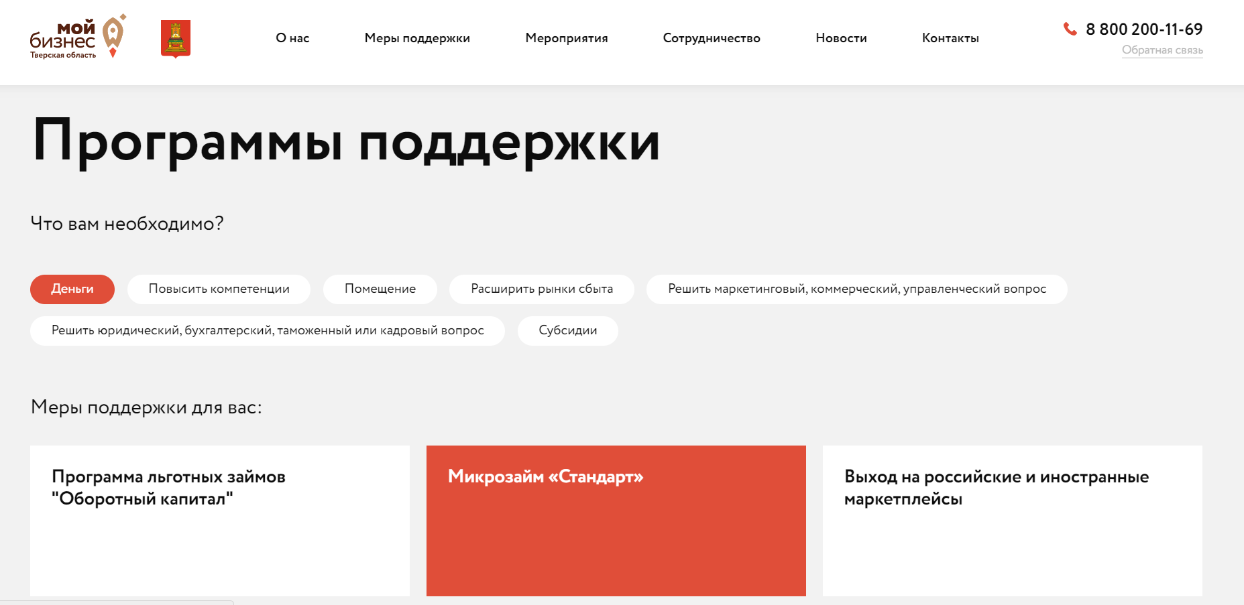
Доступность мер государственной поддержки
Льготные займы;
Налоговые вычеты (в рамках пакета мер по обеспечению устойчивого развития экономики);
Консультации по вопросам осуществления предпринимательской деятельности: юридические, бухгалтерские, налоговые;
Программы обучения;
Содействие в выводе продукции на российские и международные рынки;
Софинансирование маркетинговых кампаний и размещения на маркетплейсах;
Софинансирование сертификации продукции.
Полный перечень мер поддержки на сайте www.мойбизнес69.рф
8

Slide 9
Ставки
*После исчерпания первоначального налогового вычета
4% дохода от продажи товаров или услуг физлицам
6% дохода от продажи товаров или услуг ИП и юридическими лицами
Ставки зафиксированы до конца 2028 года.
Внимание!
При применении данной системы, нет обязательных отчислений в Пенсионный Фонд России
9

Slide 10
Регистрация
Для регистрации в качестве самозанятого нет необходимости очного обращения в органы Федеральной налоговой службы. Регистрация осуществляется дистанционно посредством:
Приложения «Мой налог» или его веб-версии
с использованием паспорта для сканирования и проверки, а также фотографии, которую можно сделать прямо на камеру смартфона;
c использованием ИНН и пароля, которые используются для доступа в личный кабинет физлица на сайте nalog.ru;
с помощью учетной записи Единого портала государственных и муниципальных услуг.
Мобильных приложений уполномоченных банков:
АО «Альфа-Банк»
ПАО «Сбербанк России»
ПАО «Банк ВТБ»
ПАО «МТС-Банк»
ПАО «Совкомбанк»
АО «ТИНЬКОФФ БАНК»
и другие из списка на сайте ФНС России — https://npd.nalog.ru/credit-orgs/
Приложение «Мой налог»:
iOS: — https://itunes.apple.com/ru/app/мой-налог/id1437518854?l=en&mt=8
Android — https://play.google.com/store/apps/details?id=com.gnivts.selfemployed&hl=ru
Веб-версия: https://lknpd.nalog.ru
Приложения уполномоченных банков доступны на их сайтах.
10

Slide 11
Расчёт и оплата суммы налога к уплате
Автоматически в мобильном приложении
Формирование чека по каждому поступлению
Указание плательщика и суммы дохода
Отправка чека покупателю
Оплата суммы налога до 25-го числа следующего месяца
63% налога — поступают в региональный бюджет. 37% — в Фонд обязательного медицинского страхования;
Выбор региона производится самозанятым самостоятельно, смена возможна не чаще одного раза в год.
11

Slide 12
Сравнение размера отчислений при разных специальных режимах налогообложения
При доходе в 1 млн. руб. от продажи услуг физическим лицам ежегодные налоговые отчисления в зависимости от осуществляемой деятельности составят:
Вид деятельности
Налог на профес- сиональный доход
Упрощённая система налогообложения
Патентная система налогообложения
Налог на доходы физических лиц
130 000 р.
130 000 р.
130 000 р.
Маникюр
Репетитор
Фитнес-тренер
40 000 р.
40 000 р. 40 000 р.
60 000 р.
40 874 р.
60 000 р.
50 408 р.
44 052 р.
44 052 р.
Специальный налоговый режим ЕНВД будет отменён с 2021 года, НПД станет удобной и более выгодной его заменой при соблюдении указанных в презентации ограничений.
12

Slide 13
Отличия самозанятых от ИП
ИП
Самозанятый
Кому подходит
Лично оказывает услуги: тренер, бариста, сам печёт кулинарию, автомеханик
Продает товары собственного производства: кондитеры, флористы, художники
Сдает в аренду только жилые помещения
Оказывает услуги и имеет штатных сотрудников: фитнес-центр, кафе с официантами и бариста, пекарня с продавцами, автосервис, шинная мастерская
Продает свои и чужие товары: магазин, интернет-магазин, оптовый поставщик автозапчастей
Сдает жилые и нежилые помещения в аренду: гостиница, хостел, склад
Какие налоги платят
Налоги зависят от выбранного режима налогообложения
4% от доходов, если принимает деньги от физлиц, и 6% — если принимает деньги от юрлиц и ИП
Какие платят страховые взносы
Взносы за себя. В 2020 году — минимум 40874. На эту сумму можно уменьшить налоги. Взносы за сотрудников. Размер зависит от зарплаты
Платить не обязательно, но придется рассчитывать только на социальную пенсию
Отчетность по налогам
Налоги считаются автоматически в мобильном приложении «Мой налог». Налоговую декларацию не сдает
Ведут налоговый учет и сдают декларацию.
На ОСНО и УСН ведут книгу учета доходов и расходов, на патенте — книгу учета доходов
Сдают отчетность за сотрудников в налоговую, ПФР и ФСС
13

Slide 14
Отличия самозанятых от ИП
ИП
Самозанятый
Регистрация
Бесплатно через приложение «Мой налог» или личный кабинет на сайте налоговой
Самостоятельно в налоговой или на сайте. Если подавать документы лично, нужно уплатить госпошлину 800 Р. Если через интернет, нужна квалифицированная электронная подпись
Где можно работать
В регионах РФ, в которых предусмотрен данный налоговый режим (с 1 июля 2020 г. и в Тверской области)
На ОСНО и УСН — по всей России
На ЕНВД и патенте — только там, где разрешили местные или региональные власти
Ограничение по доходам
Не более 2,4 млн рублей в год, то есть в среднем не более 200 000 Р в месяц
На УСН — 150 млн рублей в год, на патенте — 60 млн рублей, на остальных режимах — без ограничений
Кассы при работе с физлицами
Не применяет. Чеки формируются автоматически в мобильном приложении «Мой налог»
Обязан применять. Отсрочка до 1 июля 2021 года только у ИП без наемных работников, если продает товары собственного производства, выполняет работы или оказывает услуги
14

Slide 15
Отличия самозанятых от ИП
ИП
Самозанятый
Виды деятельности
Так же, как для ИП
Некоторые виды деятельности запрещены, например производство алкоголя, страхование и туроператорская деятельность
Есть ограничения для УСН, ЕНВД и патента
Дополнительно запрещены:
— торговля подакцизными товарами, например алкоголем;
— перепродажа чужих товаров — свои продавать можно;
— добыча полезных ископаемых;
— работа агентом или посредником;
— курьерские услуги с приемом платежей без онлайн-касс
Сотрудники
До 100 человек. На патенте — до 15 человек
Нельзя нанимать
Когда платить налоги
Зависит от системы налогообложения. Например, на УСН платит авансовые платежи раз в квартал
Каждый месяц — не позднее 25-го числа
Расчетный счет
Может использовать личные карты
Нужен почти всегда. С юрлицами можно работать без счета только по договорам на сумму до 100 000 Р
15

Slide 16
Как использовать налоговый режим иностранцам
Специальный налоговый режим самозанятых могут применять граждане стран, входящих в Евразийский экономический союз — Белоруссии, Армении, Казахстана и Киргизии
Регистрация осуществляется через мобильное приложение «Мой налог» или личный кабинет налогоплательщика НПД «Мой налог».
Регистрация только по ИНН и паролю от кабинета налогоплательщика-физического лица. По паспорту зарегистрироваться нельзя.
Граждане государств, не входящих в ЕАЭС, не могут применять специальный налоговый режим «Налог на профессиональный доход».
16

Slide 17
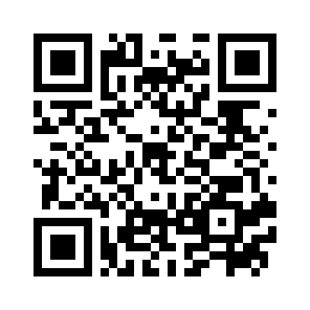
Больше информации и видеоинструкция по применению Налога на профессиональный доход, информация обо всех мерах государственной поддержки на сайте
Центра «Мой бизнес» - Тверская область.
Мойбизнес69.рф/npd
to@mybusiness69.ru
8(800)200-11-69
8(4822)36-11-69
moibiztvr

